Slide 1

火爆 招新
计算机协会
“只等你来”

Slide 2
快来加入
跪求关注

Slide 3

计算机协会
9月22 & 23号 教三栋广场

Slide 4
办公软件 Word、PPT、Excel
图像处理 Photoshop
电脑故障 排错与维护

Slide 5
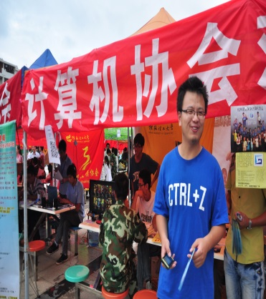
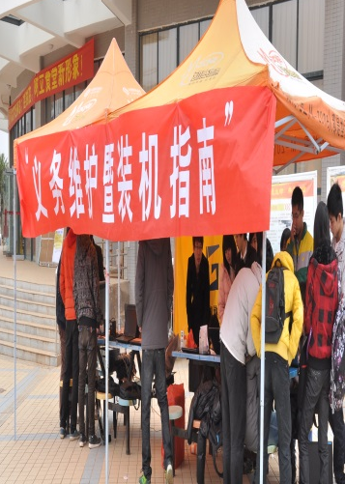
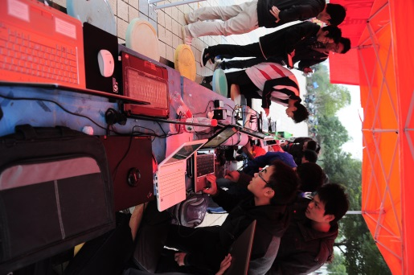
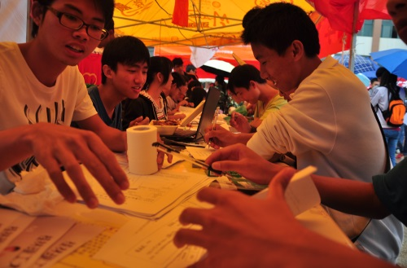
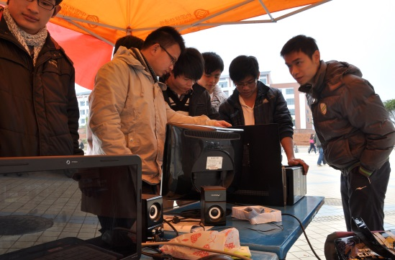
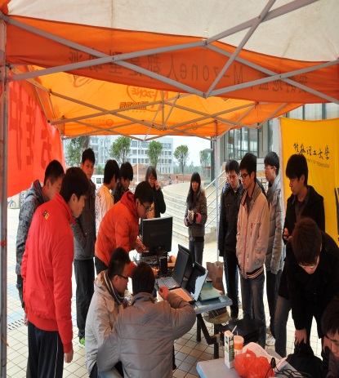
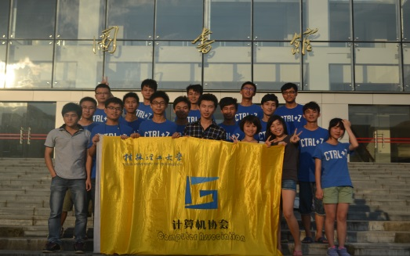
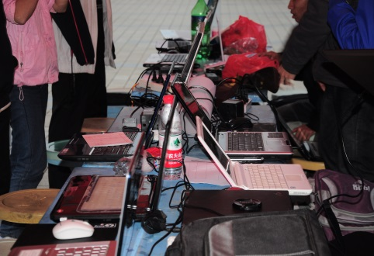
多项活动多种精彩

Slide 6
开不了机——有木有遇到！！!
你遇到过这些电脑故障吗
电脑中毒——怎么办啊！！！
系统崩溃——怎么重装系统！！！

Slide 7
计算机协会义务为你服务

Slide 8
Word、PPT
杀毒
升级体验
故障排查
重装系统
服务&科技
Photoshop
强大的技术支持
AE视频制作
装机大赛
科技体验
Excel
软件支持
实战现场
义务维护
电脑优化

Slide 9
加入会员，我们一起
死机
全力义务为你解决各种电脑故障
……
蓝屏
中毒
重装系统

Slide 10
技术部
理事会
策划部
新浪微博：
http://weibo.com/gutca
@桂理工计算机协会
宣传部
Join us ！计算机协会！
你怎能错过？
2013年9月21&22日 仅此2天，只为等你！
2013年9月21&22日 仅此2天！只为等你！
秘书处
服务部
会员
外联部
干事
顾问
会长
微软小组

